Slide 1


Iniciativa da FIESC – Federação das Indústrias do Estado de Santa Catarina
Serviço Nacional de Aprendizagem Industrial de Santa Catarina

Slide 2
React - Módulo 04
HTML e CSS
Lucas Naspolini
lucas.naspolini@edu.sc.senai.br

Slide 3

Aula 04
CSS Flexbox

Slide 4

CSS Flexbox
Alinhando e posicionando elementos

Slide 5
Estrutura da página
Criar uma tag semântica mãe / pai (container).
Criar divs caso precise (topo, centro, baixo, etc).
Colocar cores de fundo e valores percentuais.
Posicionar os elementos.

Slide 6


Layout com “wiredivs”

Slide 7
Flexbox e Posicionamento
Aplicar sempre no elemento mãe / pai (display: flex)
Posicionamento / espaçamento (justify-content).
Outras propriedades: flex-direction, align-items.
Ajustes: margin, padding, etc.

Slide 8
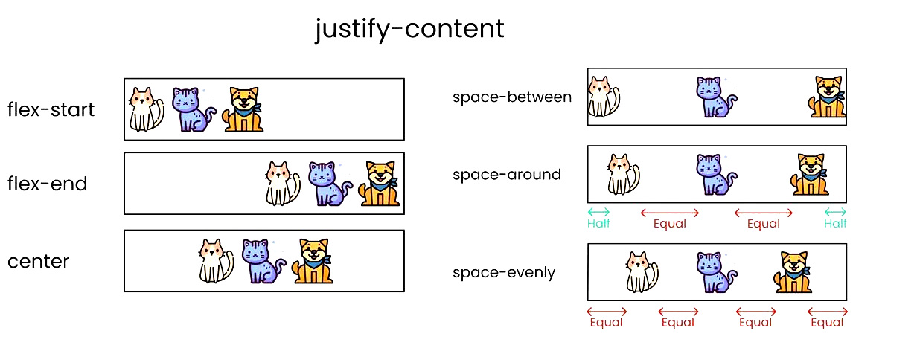
Justify-content

Slide 9
DÚVIDAS?
PERGUNTAS?

Slide 10

Atividade (Posicionamento)
Dentro de uma tag semântica ou div, posicionar um único elemento (input, botão, imagem, etc) com as propriedade de posicionamento, nas 9 posições básicas.
Testar em seguida com 3 elementos.

Slide 11
Iniciativa da FIESC – Federação das Indústrias do Estado de Santa Catarina
Serviço Nacional de Aprendizagem Industrial de Santa Catarina

